Slide 1
Урок математики
В жизни много интересного,
Но пока нам неизвестного,
Будем думать и считать,
И о многом узнавать.

Slide 2
А | Б | В | Г | Д | Е | Ё | Ж | З | И | Й
1 | 2 | 3 | 4 | 5 | 6 | 7 | 8 | 9 | 10 | 11
К | Л | М | Н | О | П | Р | С | Т | У | Ф
12 | 13 | 14 | 15 | 16 | 17 | 18 | 19 | 20 | 21 | 22
Х | Ц | Ч | Ш | Щ | Ъ | Ы | Ь | Э | Ю | Я
23 | 24 | 25 | 26 | 27 | 28 | 29 | 30 | 31 | 32 | 33

Slide 4
Робинзон Крузо

Slide 5
2,4,8…
16
30,27,24…
21
81,72,63…
54

Slide 6
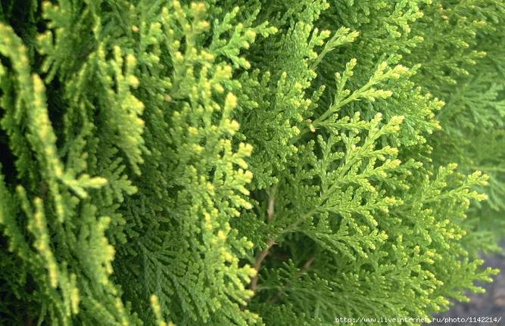
91

Slide 7
48:Х=8
Х=6
Х*3=15
Х=5
100-Х=97
Х=3

Slide 8
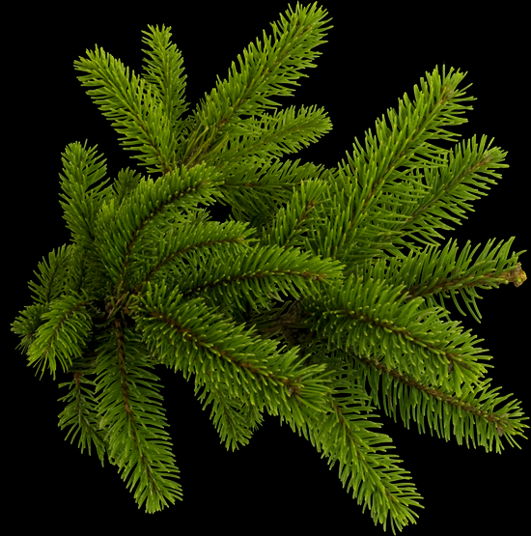
90

Slide 9
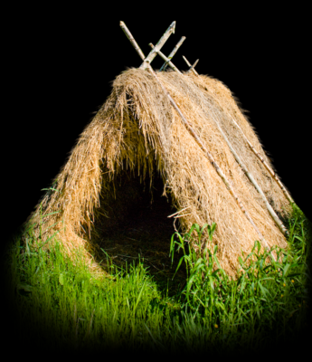
181

Slide 10
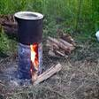
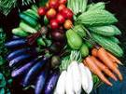
4 м
3 м

Slide 11
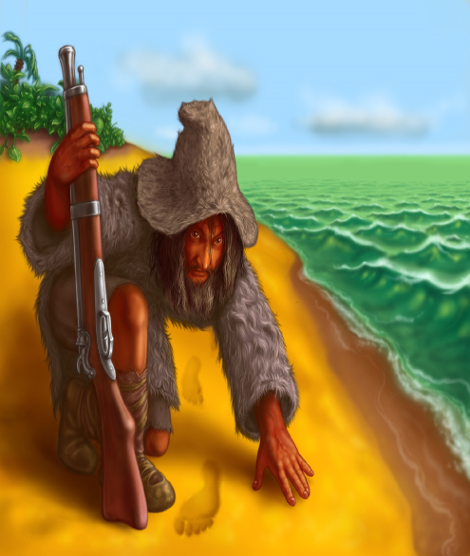

Slide 12
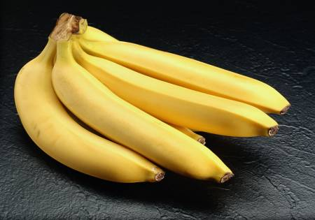
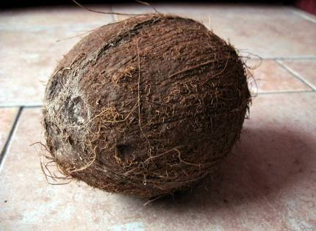
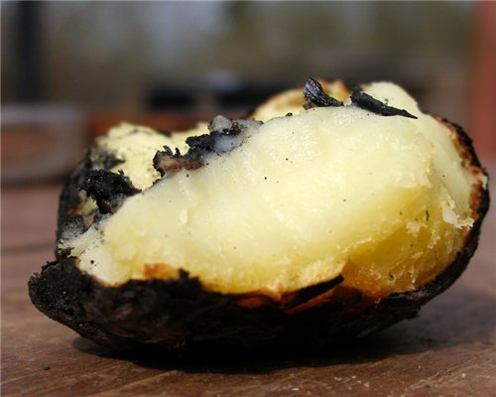
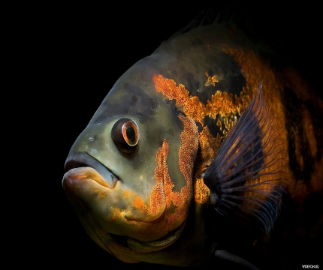

Slide 13
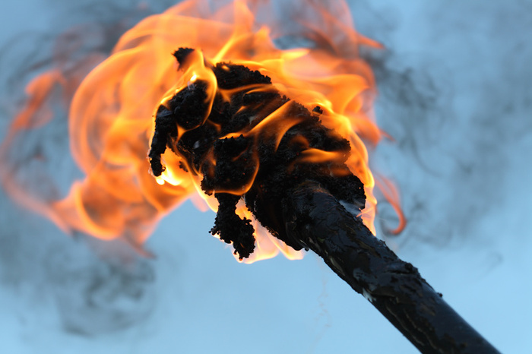

Slide 14
1. Сегодня я узнал… 2. Было интересно… 3. Было трудно… 4. Я выполнял задания… 5. Я понял, что… 6. Теперь я могу… 7. Я почувствовал, что… 8. Я приобрел… 9. Я научился… 10. У меня получилось … 11. Я смог… 12.Я попробую… 13. Меня удивило… 14. Урок дал мне для жизни… 15. Мне захотелось…

Slide 15
